Slide 1
5.7 三角函数的应用
第一课时

Slide 2
回忆复习
上一节课中你有哪些方面的收获？
如何画三角函数的图象？
1、平移法（两种方法）
2、五点画图法

Slide 3
整体感知
问题1 你能举出生活中具有周期性现象的实例吗?
周期性现象的例子可能包括以下几方面：
（1）匀速圆周运动．如表的指针的转动，摩天轮等；
（2）自然界中的周期性现象．如潮汐变化，日升日落，一天当中的气温变化等；
（3）物理学中的周期性现象．如钟摆，弹簧振子运动，发电机产生的交变电流等．

Slide 4
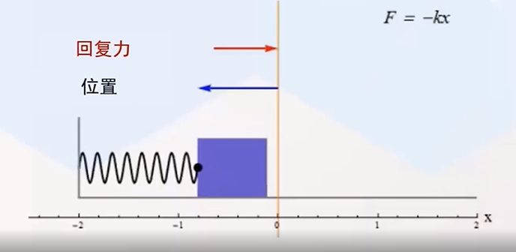
新知探究
模型一：简谐运动

Slide 5
新知探究
模型一：简谐运动
问题2 如何利用三角函数刻画弹簧振子的运动过程？
因为弹簧振子离开中心位置的位移随着时间呈周期性变化，所以可以用弹簧振子离开中心位置的位移与时间的三角函数关系来刻画弹簧振子的运动过程．

Slide 6
新知探究
例1 某个弹簧振子在完成一次全振动的过程中，时间t（单位s）与位移y（单位mm）之间的对应数据如表所示．试根据这些数据确定这个振子的位移关于时间的函数解析式．
T | 0.00 | 0.05 | 0.10 | 0.15 | 0.20 | 0.25 | 0.30 | 0.35 | 0.40 | 0.45 | 0.50 | 0.55 | 0.60
y | －20.0 | －17.8 | －10.1 | 0.1 | 10.3 | 17.7 | 20.0 | 17.7 | 10.3 | 0.1 | －10.1 | －17.8 | －20.0

Slide 7
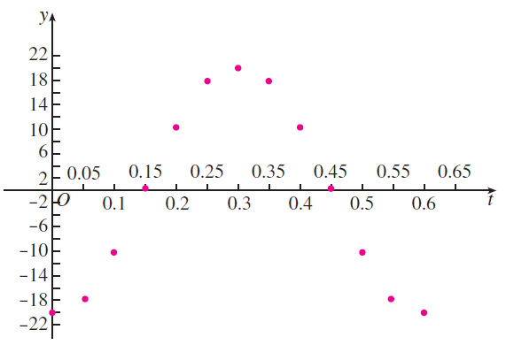
新知探究
问题3 画出散点图并观察，位移y随时间t的变化规律可以用怎样的函数模型进行刻画？
根据散点图（如图），
分析得出位移y随时间t的变化规律可以用
y＝Asin（ωx＋φ)这个函数模型进行刻画．

Slide 8
新知探究
问题4 由数据表和散点图，你能说出振子振动时位移的最大值A，周期T，初始状态（t＝0）时的位移吗？根据这些值，你能求出函数的解析式吗？
A＝20，T＝60 s，初始状态的位移为－20 mm．
函数的解析式为

Slide 9
归纳总结
现实生活中存在大量类似弹簧振子的运动，如钟摆的摆动，水中浮标的上下浮动，琴弦的振动，等等．这些都是物体在某一中心位置附近循环往复的运动．在物理学中，把物体受到的力（总是指向平衡位置）正比于它离开平衡位置的距离的运动称为“简谐运动”．可以证明，在适当的直角坐标系下，简谐运动可以用函数y=Asin（ωx+φ ）,x∈［０，＋∞）
表示，其中A＞０， ω ＞０．描述简谐运动的物理量，如振幅、周期和频率等都与这个解析式中的常数有关：

Slide 10
新知探究
简谐运动相关概念
简谐运动可以用函数 来表示，其中A为振幅（物体离开平衡位置的最远距离）， 为周期， 为频率． 相位，ω为初相．

Slide 11
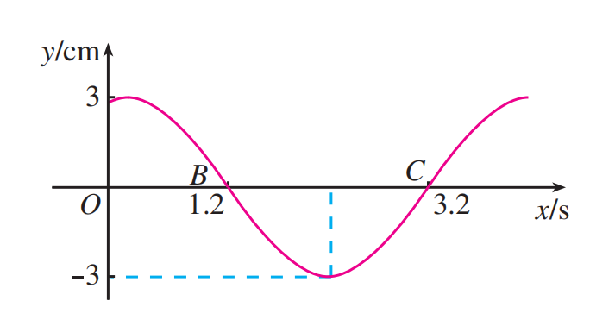
新知探究
练习1：如图所示是某简谐运动的图象，试根据图象回答下列问题：
（1）这个简谐运动的振幅、周期与频率各是多少？
（2）写出这个简谐运动的解析式．
（1）振幅A＝3，
周期T＝4，
频率f＝ ．
（2）设这个简谐运动的函数表达式为

Slide 12
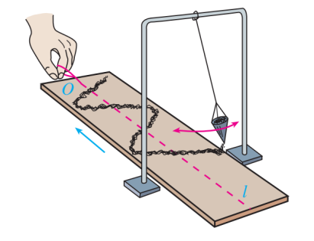
新知探究
练习2：如图，一根绝对刚性且长度不变、质量可忽略不计的线，一段固定，另一端悬挂一个沙漏．让沙漏在偏离平衡位置一定角度（最大偏角）后在重力作用下铅锤面内做周期摆动．若线长l cm，沙漏摆动时离开平衡位置的位移为s（单位：cm）与时间t（单位：s）的函数
关系是

Slide 13
新知探究
（1）当l＝25时，求沙漏的最大偏角（精确到0.0001 rad）；
（2）已知g＝9.8 m/s²，要使沙漏摆动的周期是1 s，线的长度应当是多少（精确到0.1 cm）?
解答：（1）最大偏角为0.1203 rad．
（2）要使沙漏摆动的周期是1 s，线的长度l应当为24.8 cm．

Slide 14
新知探究
模型二：交变电流
播放视频：交变电流的产生
问题5 如何利用三角函数刻画交变电流的周期性变化？
因为交变电流随着时间呈周期性变化，所以可以用交变电流与时间的三角函数关系来刻画交变电流的周期性变化．

Slide 15
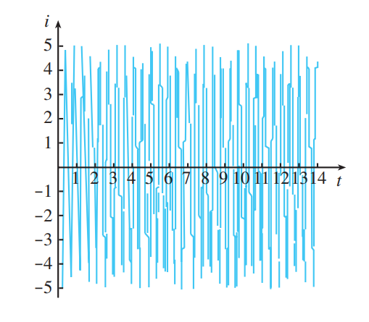
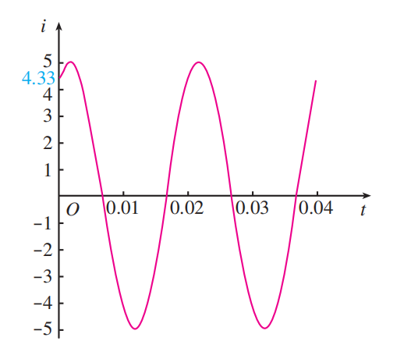
新知探究
例2 如图（1）所示的是某次实验测得的交变电流i（单位A）随时间t（单位s）变化的图象．将测得的图象放大，得到图（2）．
（1）求电流i随时间t变化的函数解析式；
（2）当 时，求电流i．
图（1）
图（2）

Slide 16
新知探究
问题6 观察图象，交变电流i随时间t的变化满足怎样的函数模型？
由交变电流的产生原理可知，电流i随时间t的变化规律可以用
来刻画．

Slide 17
新知探究
问题7 根据图象，你能说出电流的的最大值A，周期T，初始状态（t＝0）时的电流吗？由这些值，你能进一步解决问题（1）、（2）吗？
解： ，初始状态的电流为4.33 A．
由这些值可求得电流i随时间t的变化的解析式是

Slide 18
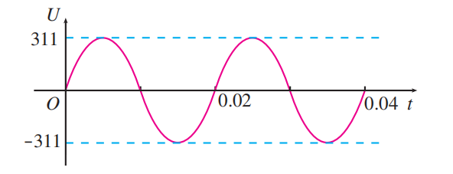
新知探究
练习3：一台发电机产生的电流是正弦式电流，电压和时间之间的关系如图所示．由图象说出它的周期、频率和电压的最大值，并求出电压U（单位V）关于时间t（单位s）的函数解析式．
答案：周期为0.02，频率为50，电压的最大值为311 V．
电压和时间的函数解析式为U＝311sin100πt，t∈[0，+ ∞) ．

Slide 19
归纳小结
问题8 对于一个周期性现象，你该如何利用三角函数来刻画？你能举出一些符合三角函数规律的实际模型吗？在本节课中，你经历了怎样的学习过程，涉及哪些数学思想方法，还有哪些其它方面的收获？
简谐运动相关概念
简谐运动可以用函数 来表示，其中A为振幅（物体离开平衡位置的最远距离）， 为周期， 为频率． 相位，ω为初相．

Slide 20
归纳小结
利用三角函数刻画周期性现象，就是要找出这一现象中哪两个变量满足“当其中一个变量增加相同的常数时，另一个变量的值重复出现”，并求出这两个变量之间满足的三角函数关系．
物理中的简谐运动和交变电流都是理想当中的三角函数模型．在本节课的学习中，我们经历了由一般到特殊，由抽象到具体学习过程，涉及到数形结合思想和数学建模思想．

Slide 21
作业布置
课后作业
课本：P249习题5.5 第1、2题
预习:书本P245--248
练习册:P122--123

Slide 22
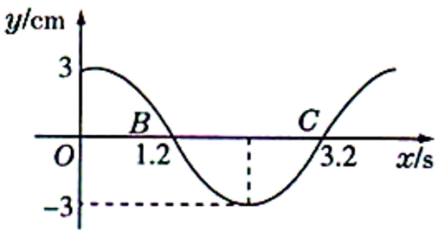
目标检测
1
某简谐运动的图象如图所示，试根据图象回答下列问题：
（1）这个简谐运动的振幅、周期与频率各是多少？
（2）写出这个简谐运动的函数解析式．
答案：（1）振幅是3，周期是4，频率是 ；
（2）

Slide 23
目标检测
2
弹簧振子以点O为平衡位置在B，C间做简谐运动，B，C相距20 cm，某时刻振子位于点B，经0.5 s振子首次到达点C．求：
（1）振动的周期和频率；
（2）振子在5 s内通过的路程及此时位移的大小．
解答：（1）周期为1 s，频率1 Hz；
（2）振子在5 s内通过的路程为2 m，此时位移的大小10 cm．

Slide 24
再见

